Slide 1
Project C/C++
ដឹកនាំដោយលោកគ្រូ : UON HINSY
ណែនាំដោយជំនួយការគ្រូ​ : KHOUN ALEXA
សិស្សឈ្មោះ​ : ជួន សុភ័ក្ត្រ (Choun Sopheak)
បញ្ចប់វគ្គ : C/C++
កម្មវិធី : សម្រាប់គ្រប់គ្រងទិន្នន័យរបស់សិស្សានុសិស្ស

Slide 2
មាតិកា
- Login
- Insert
- Output
- Search
- Update
- Delete
- Back

Slide 3
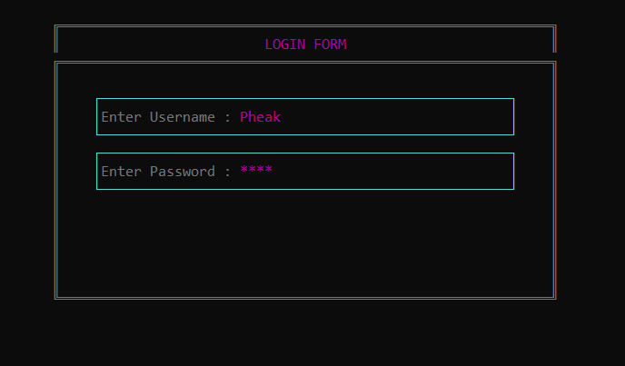
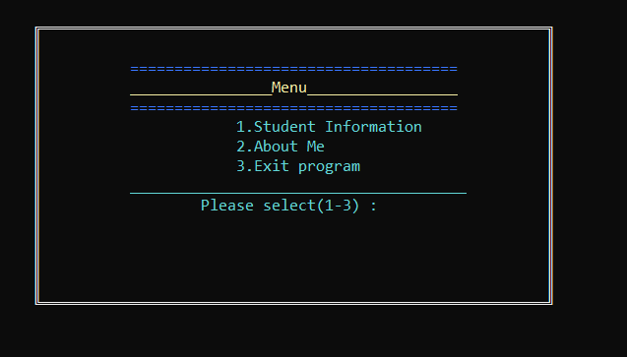
ពិពណ៌នាអំពីស្នាដៃសម្រាប់កម្មវិធី
កម្មវិធីនេះបង្កើតឡើងក្នុងគោលបំណងសម្រាប់ជួយសម្រួលដល់លោកគ្រូអ្នកគ្រូសម្រាប់ការគ្រប់គ្រងទិន្នន័យរបស់សិស្សានុសិស្ស។

Slide 4
លក្ខណះពិសេសរបស់កម្មវិធី
ដើម្បីចូលទៅប្រើប្រាស់កម្មវិធីបានយើងត្រូវ Login​ ជាមុនសិន
-Username : Pheak
-Password : 1234

Slide 5
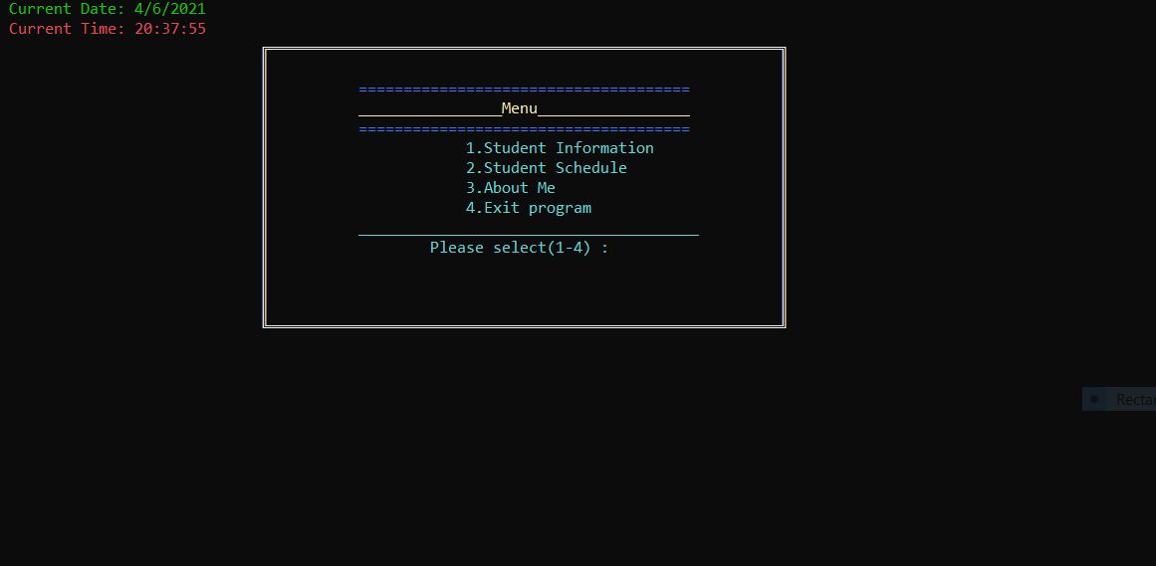
បន្ទាប់ពី login បានជោគជ័យយើងបានមកដល់ Menu សម្រាប់ជ្រើសរើសក្នុងការប្រើប្រាស់កម្មវិធី
-​ ជ្រើសរើសលេខ១​​ : កម្មវិធីអំពីសម្រាប់ទិន្នន័យ
- ជ្រើសរើសលេខ២ : កម្មវិធីអំពីសម្រាប់ជីវះប្រវត្តិ
- ជ្រើសរើសលេខ៣​ : កម្មវិធីអំពីសម្រាប់ចាកចេញពីកម្មវិធី

Slide 6
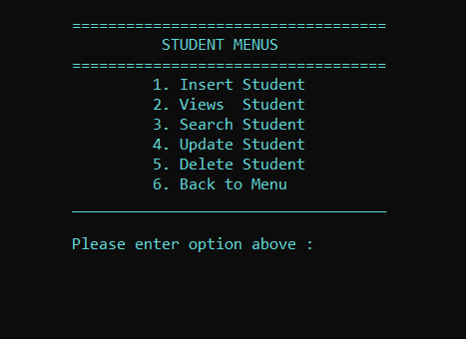
●​ បន្ទាប់មកយើងជ្រើសរើសយកលេខ១(Student Information)សម្រាប់​បញ្ចូលពណ៌មានរបស់សិស្សានុសិស្ស។ពេលយើងចូលមកកាន់​(Student Information)មាន​(Student Menus)សម្រាប់កម្មវិធីដូចខាងក្រោម

Slide 7
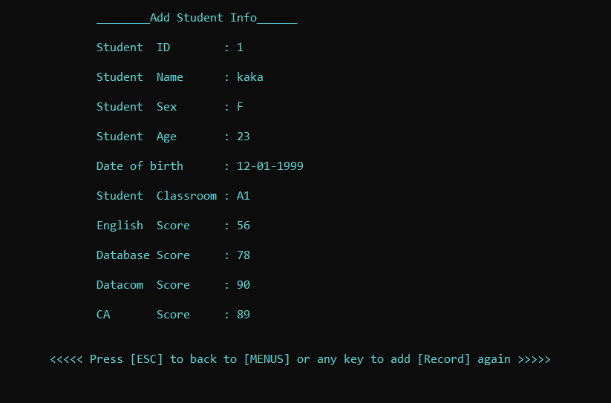
ជ្រើសរើសយកលេខ១(Insert)សមា្រប់បញ្ចូលទិន្នន័យរបស់សិស្សានុសិស្ស។
បន្ទាប់មកពេលបញ្ចូលចប់យើងត្រូវចុច Enter Key បើសិនចង់បញ្ចូលទិន្នន័យបន្ថែមឬក៏ចុច​ ESC ដើម្បីចាកចេញមកកាន់​ Student Menus វិញ។

Slide 8
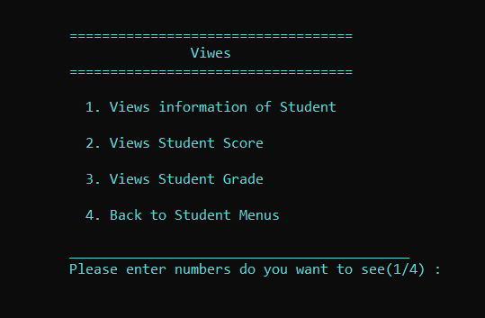
ជ្រើសរើសយកលេខ២(View)សមា្រប់បង្ហាញទិន្នន័យរបស់សិស្សានុសិស្សដែលបានបញ្ចូល។
បន្ទាប់មកពេលបញ្ចូលចប់យើងត្រូវចុច Enter Key បើសិនចង់បញ្ចូលទិន្នន័យបន្ថែមឬក៏ចុច​ ESC ដើម្បីចាកចេញមកកាន់​ Student Menus វិញ។

Slide 9
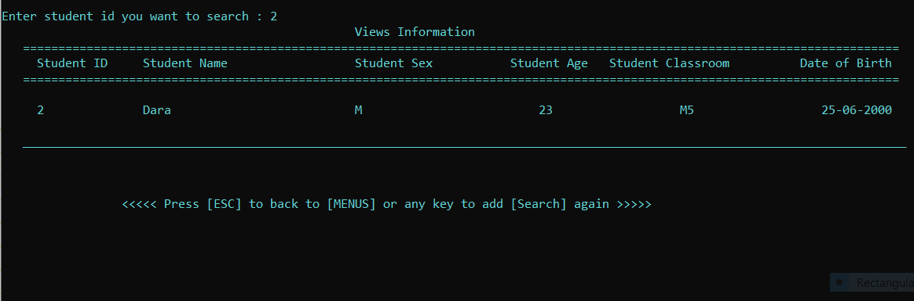
ជ្រើសរើសយកលេខ៣(Search)សមា្រប់ស្វែងរកទិន្នន័យរបស់សិស្សានុសិស្សដែលបានបញ្ចូលតាមរយះ(Student ID)។
បន្ទាប់មកពេលបញ្ចូលចប់យើងត្រូវចុច Enter Key បើសិនចង់បញ្ចូលទិន្នន័យបន្ថែមឬក៏ចុច​ ESC ដើម្បីចាកចេញមកកាន់​ Student Menus វិញ។

Slide 10
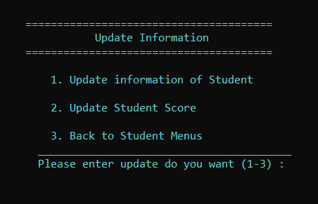
ជ្រើសរើសយកលេខ៤(Update)សមា្រប់កែរចនាសម្ព័ន្ធទិន្នន័យរបស់សិស្សានុសិស្សដែលបានបញ្ចូលតាមរយះ(Student ID)។
បន្ទាប់មកពេលបញ្ចូលចប់យើងត្រូវចុច Enter Key បើសិនចង់បញ្ចូលទិន្នន័យបន្ថែមឬក៏ចុច​ ESC ដើម្បីចាកចេញមកកាន់​ Student Menus វិញ។

Slide 11
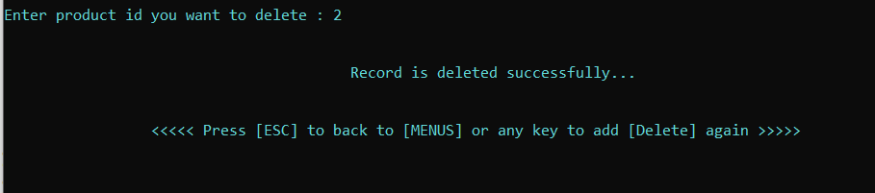
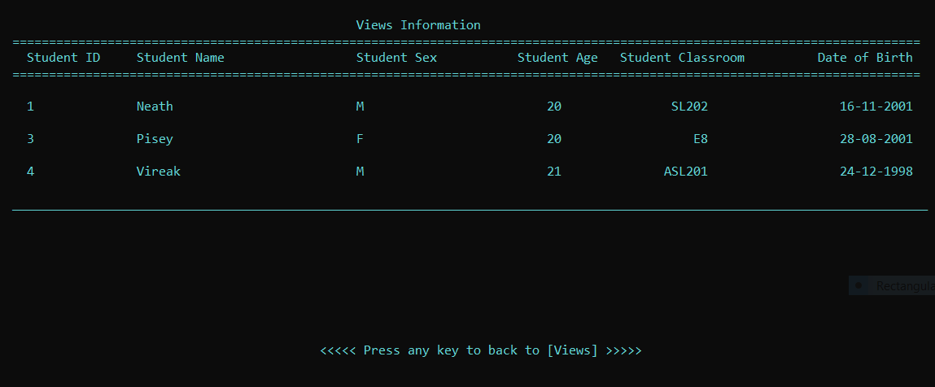
ជ្រើសរើសយកលេខ៥(Delete)សមា្រប់កែរចនាសម្ព័ន្ធទិន្នន័យរបស់សិស្សានុសិស្សដែលបានបញ្ចូលតាមរយះ(Student ID)។
បន្ទាប់មកពេលបញ្ចូលចប់យើងត្រូវចុច Enter Key បើសិនចង់បញ្ចូលទិន្នន័យបន្ថែមឬក៏ចុច​ ESC ដើម្បីចាកចេញមកកាន់​ Student Menus វិញ។

Slide 12
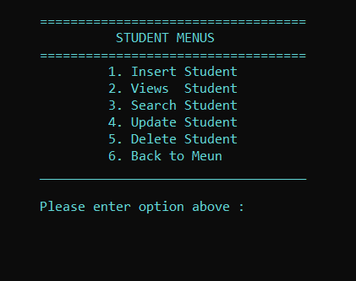
ជ្រើសរើសយកលេខ៥(Back)សមា្រប់ចាកចេញេពី(Student Information)មកកាន់(Meun)វិញ។

Slide 13
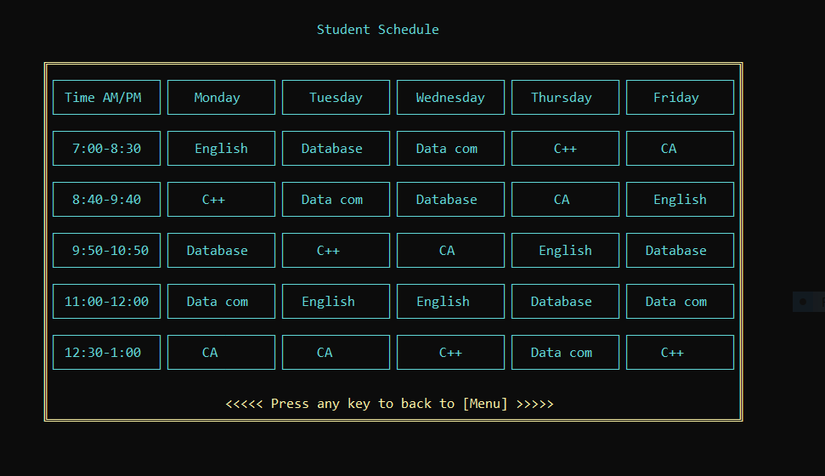
●​ បន្ទាប់មកយើងជ្រើសរើសយកលេខ2(Student Schedule)សម្រាប់​បង្ហាញកាលវិភាគសិស្សាប្រចាំថ្ងៃ។
បន្ទាប់ពីទស្សនាចប់យើងត្រូវចុច​ key​​ ណាមួយដើម្បីត្រឡប់ទៅកាន់​ Menu វិញ។

Slide 14
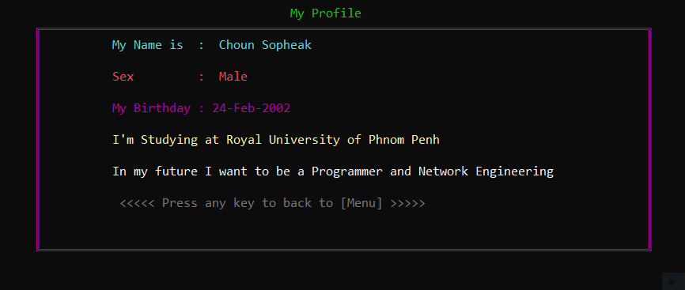
●​ បន្ទាប់មកយើងជ្រើសរើសយកលេខ3(About Me)សម្រាប់​បង្ហាញអំពើជីវះប្រវត្តិ។
បន្ទាប់ពីទស្សនាចប់យើងត្រូវចុច​ key​​ ណាមួយដើម្បីត្រឡប់ទៅកាន់​ Menu វិញ។

Slide 15
●​ បន្ទាប់មកយើងជ្រើសរើសយកលេខ4(Exit)សម្រាប់​បិទកម្មវិធីទាំងស្រុង។

Slide 16


